Slide 1
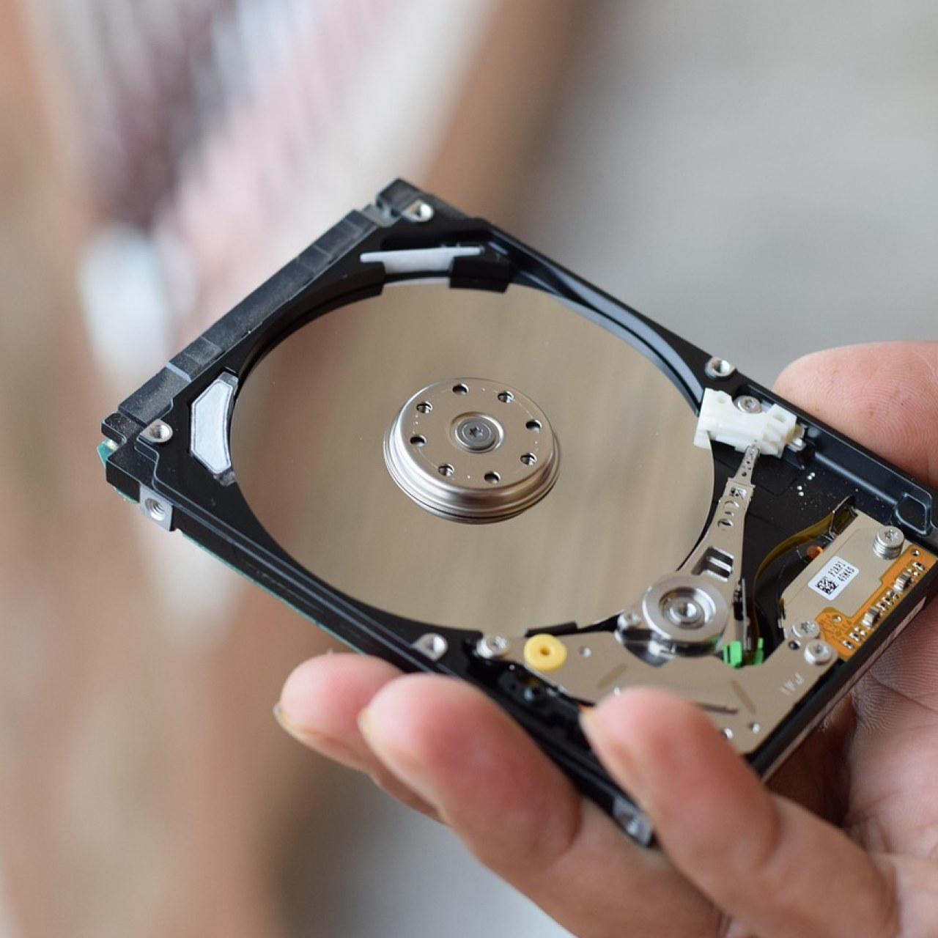
Respaldo que sí
rescata: la prueba que
casi nadie hace
Roadwise Consulting
Ver el OA en tecnologia.lumbre.lat
Notes:
Objeto de aprendizaje de Lumbre · Roadwise Consulting
Enlace: https://tecnologia.lumbre.lat/object/emp-ted-c33-m03-oa01

Slide 2
Acerca de este OA · 1 de 3
Objetivo
Diseñar un esquema de respaldo con la regla tres-dos-uno, definir la retención y ejecutar un ejercicio de recuperación con tiempo medido.
Respaldo que sí rescata: la prueba que casi nadie hace
2 / 26
Notes:
Enlace al OA: https://tecnologia.lumbre.lat/object/emp-ted-c33-m03-oa01

Slide 3
Acerca de este OA · 2 de 3
Descripción
Nadie presume de no tener respaldo; casi nadie ha recuperado de verdad uno. Este módulo construye el respaldo que sí rescata: qué debe guardarse (no todo, sino lo que no se puede regenerar), la regla tres copias en dos medios con una fuera de casa e inmutable, la diferencia entre respaldar y sincronizar, y la prueba que convierte la superstición en certeza: restaurar un archivo al azar, con reloj en mano, y después restaurar la carpeta completa en un día de simulacro.
Autoría: Roadwise Consulting
Respaldo que sí rescata: la prueba que casi nadie hace
3 / 26
Notes:
Continuación de «Acerca de este OA» (2 de 3).

Slide 4
Acerca de este OA · 3 de 3
Etiquetas: respaldos · recuperacion · regla-tres-dos-uno · inmutabilidad · simulacro
Respaldo que sí rescata: la prueba que casi nadie hace
4 / 26
Notes:
Continuación de «Acerca de este OA» (3 de 3).

Slide 5
Un respaldo que nadie ha restaurado es una esperanza con disco duro
Imagen no disponible
El respaldo no se cree porque exista: se cree porque alguien lo restauró una vez con reloj en mano.
No se encontró el archivo assets/cover.png.
Abrir el OA
Respaldo que sí rescata: la prueba que casi nadie hace
5 / 26
Notes:
Enlace: https://tecnologia.lumbre.lat/object/emp-ted-c33-m03-oa01
OA: https://tecnologia.lumbre.lat/object/emp-ted-c33-m03-oa01

Slide 6
Un respaldo que nadie ha restaurado es una esperanza con disco duro · 1 de 7
Pregunta incómoda: ¿cuándo fue la última vez que restauraste algo de tus respaldos? Si no recuerdas, el problema no es tu memoria: es que nunca lo probaste. En una PyME, el respaldo falla de formas muy concretas: la carpeta sincronizada que borra tus versiones cuando alguien borra la original, el disco que estaba desconectado el día del incidente, el respaldo que cifra lo mismo que cifró el ataque, la cinta legible solo por el sistema que ya no
Respaldo que sí rescata: la prueba que casi nadie hace
6 / 26

Slide 7
Un respaldo que nadie ha restaurado es una esperanza con disco duro · 2 de 7
existe.\n\nEmpecemos por qué respaldar. La regla es: se respalda lo que no se puede regenerar. Tus facturas electrónicas tienen respaldo en el portal del SAT, pero tu carpeta de «plantillas y cálculos» no la regenera nadie; los correos críticos de negociación con un cliente no se recuperan de otra parte; la base de datos de clientes, el archivo contable, los diseños, las licencias y contraseñas de los sistemas. Inventario corto, sin nostalgia: una
hoja con qué, dónde, cada cuándo y quién.
Respaldo que sí rescata: la prueba que casi nadie hace
7 / 26
Notes:
Continuación de «Un respaldo que nadie ha restaurado es una esperanza con disco duro» (2 de 7).

Slide 8
Un respaldo que nadie ha restaurado es una esperanza con disco duro · 3 de 7
La regla 3-2-1, y la copia que el ataque no puede tocar
Tres copias de la información (la original cuenta como una), en dos medios distintos (por ejemplo, un servidor local y una nube), y una fuera de casa (en la nube o en un disco guardado en otro sitio). A esa regla las amenazas modernas le añadieron un requisito: inmutabilidad o desconexión. Si el respaldo vive en la misma red que la empresa y el atacante llega con credenciales de
Respaldo que sí rescata: la prueba que casi nadie hace
8 / 26
Notes:
Continuación de «Un respaldo que nadie ha restaurado es una esperanza con disco duro» (3 de 7).

Slide 9
Un respaldo que nadie ha restaurado es una esperanza con disco duro · 4 de 7
administrador, cifra tus archivos y también cifra tus copias: un ataque de cifrado con rescate bien portado se dio el lujo de tumbar respaldos en red. Por eso la copia buena es la que no se puede borrar durante X días (retención inmutable en la nube) o la que está físicamente desconectada (el disco que se guarda en la cajilla después de su turno).
Respaldo que sí rescata: la prueba que casi nadie hace
9 / 26
Notes:
Continuación de «Un respaldo que nadie ha restaurado es una esperanza con disco duro» (4 de 7).

Slide 10
Un respaldo que nadie ha restaurado es una esperanza con disco duro · 5 de 7
Segunda confusión cara: sincronizar no es respaldar. La carpeta sincronizada de nube es maravillosa para trabajar entre el celular y la laptop, pero replica lo que hagas, incluido el desastre: si alguien borra la carpeta de clientes, se borra «del respaldo» en segundos. La diferencia se llama versiones y retención: el respaldo guarda estados anteriores en el tiempo y los conserva aunque el presente se eche a perder. Revisa hoy tu nube: ¿conserva versiones de archivos borrados, cuántos días? Si la respuesta es «no sé», ahí tienes tu primera tarea.\n\nY ahora la
Respaldo que sí rescata: la prueba que casi nadie hace
10 / 26
Notes:
Continuación de «Un respaldo que nadie ha restaurado es una esperanza con disco duro» (5 de 7).

Slide 11
Un respaldo que nadie ha restaurado es una esperanza con disco duro · 6 de 7
parte que casi nadie hace, la que separa un respaldo real de un ritual: la prueba de recuperación. Versión mínima, semanal, dos minutos: elige un archivo al azar, bórralo de un lugar de pruebas y restáuralo desde el respaldo. Funcionó: el respaldo existe. Y versión completa, dos veces al año, en un sábado por la mañana: restaura la carpeta crítica entera en un equipo limpio, mide cuánto tardó en bajar todo y anota la fecha. El número que salga es oro puro: es tu tiempo real de recuperación, el que después te dirá si aguantas un lunes sin sistemas o si necesitas mejorar el
esquema antes del desastre, no durante.
Respaldo que sí rescata: la prueba que casi nadie hace
11 / 26
Notes:
Continuación de «Un respaldo que nadie ha restaurado es una esperanza con disco duro» (6 de 7).

Slide 12
Un respaldo que nadie ha restaurado es una esperanza con disco duro · 7 de 7
El día del incidente no vas a descubrir si tu respaldo funciona; vas a descubrir si funcionaba el día que lo probaste por última vez.
— Lumbre · Empresa
Respaldo que sí rescata: la prueba que casi nadie hace
12 / 26
Notes:
Continuación de «Un respaldo que nadie ha restaurado es una esperanza con disco duro» (7 de 7).

Slide 13
Qué es cada mecanismo y para qué sirve de verdad · 1 de 2
Mecanismo | Qué hace | Cuándo sirve
Sincronización de nube | Replica el estado actual en todos tus dispositivos | Trabajar en varios equipos; NO es respaldo
Respaldo con versiones | Conserva estados anteriores y los retiene | Borrado accidental, ediciones desastrosas
Copia inmutable o desconectada | No se puede borrar ni cifrar desde la red | El cifrado con rescate ataca también las copias
Imagen del equipo completo | Copia el sistema tal como está, no solo archivos | El equipo muere y hay que levantar otro
Respaldo que sí rescata: la prueba que casi nadie hace
13 / 26
Notes:
Tabla del OA: Qué es cada mecanismo y para qué sirve de verdad
Enlace: https://tecnologia.lumbre.lat/object/emp-ted-c33-m03-oa01

Slide 14
Qué es cada mecanismo y para qué sirve de verdad · 2 de 2
Mecanismo | Qué hace | Cuándo sirve
Exporte periódico a otro formato | Saca los datos del sistema que los guarda | El proveedor del sistema desaparece o te bloquea los datos
Respaldo que sí rescata: la prueba que casi nadie hace
14 / 26
Notes:
Tabla del OA: Qué es cada mecanismo y para qué sirve de verdad
Enlace: https://tecnologia.lumbre.lat/object/emp-ted-c33-m03-oa01

Slide 15
Actividad 1 · Clasificar · 1 de 2
Sección: Un respaldo que nadie ha restaurado es una esperanza con disco duro
Clasifica cada situación según el componente del esquema que debe cubrirla:
Categorías
• Versiones y retención
• Copia inmutable o desconectada
• Prueba de recuperación
1. Alguien sobrescribió la plantilla de cotización y nadie recuerda cómo estaba
Respaldo que sí rescata: la prueba que casi nadie hace
15 / 26
Notes:
Solución: 1. Alguien sobrescribió la plantilla de cotización y nadie recuerda cómo estaba → Versiones y retención
2. Un ataque cifró la red entera, incluidos los respaldos en línea → Copia inmutable o desconectada
3. El disco de respaldo lleva tres meses sin actualizarse y nadie lo notó → Prueba de recuperación
4. Hay que saber cuánto tardaría recuperar la carpeta contable completa → Prueba de recuperación
5. La carpeta sincronizada «respetó» el borrado: desapareció de todos lados → Versiones y retención
Evidencia: Las versiones reviven estados previos, la copia inmutable sobrevive al atacante y la prueba periódica detecta el respaldo que se durmió.
Enlace al OA: https://tecnologia.lumbre.lat/object/emp-ted-c33-m03-oa01

Slide 16
Actividad 1 · Clasificar · 2 de 2
2. Un ataque cifró la red entera, incluidos los respaldos en línea
3. El disco de respaldo lleva tres meses sin actualizarse y nadie lo notó
4. Hay que saber cuánto tardaría recuperar la carpeta contable completa
5. La carpeta sincronizada «respetó» el borrado: desapareció de todos lados
Clasifica cada elemento en una de las categorías.
Respaldo que sí rescata: la prueba que casi nadie hace
16 / 26
Notes:
Continuación de «Actividad 1 · Clasificar» (2 de 2).

Slide 17
Actividad 2 · Opción múltiple · 1 de 2
Sección: Un respaldo que nadie ha restaurado es una esperanza con disco duro
Una PyME tiene su carpeta de trabajo sincronizada con la nube y considera que «ya tiene respaldo». Un viernes alguien mueve mal una selección y borra tres años de expedientes. ¿Qué van a encontrar el lunes en la nube?
A) Los expedientes intactos, porque la nube siempre conserva todo
B) Los expedientes borrados también en la nube, porque la sincronización replicó el borrado; salvo que exista retención de versiones vigente
Respaldo que sí rescata: la prueba que casi nadie hace
17 / 26
Notes:
Solución: B) Los expedientes borrados también en la nube, porque la sincronización replicó el borrado; salvo que exista retención de versiones vigente
Explicación: La sincronización es un **espejo**, no una **máquina del tiempo**: copió el borrado a todos los dispositivos y al servicio en línea casi en el instante. La única salvación es que el servicio conserve **versiones** y que el plazo de retención no haya vencido (muchos planes básicos guardan 30 días; si el descubrimiento tarda, se fue). Por eso el módulo insiste: la sincronización es cómoda y necesaria, y además hace falta un esquema con **retención en el tiempo** que es lo que realmente respalda.
Evidencia: La sincronización replica acciones incluyendo borrados; la protección real es la retención de versiones con plazo suficiente.
Enlace al OA: https://tecnologia.lumbre.lat/object/emp-ted-c33-m03-oa01

Slide 18
Actividad 2 · Opción múltiple · 2 de 2
C) Solo los expedientes del último día
D) Un aviso pidiendo el rescate antes de restaurar
Respaldo que sí rescata: la prueba que casi nadie hace
18 / 26
Notes:
Continuación de «Actividad 2 · Opción múltiple» (2 de 2).

Slide 19
Actividad 3 · Verdadero o falso
Sección: Un respaldo que nadie ha restaurado es una esperanza con disco duro
Un simulacro de recuperación que toma medio día y termina con la carpeta crítica restaurada en un equipo limpio es parte de un buen esquema de respaldo, no una pérdida de tiempo.
A) Verdadero
B) Falso
Respaldo que sí rescata: la prueba que casi nadie hace
19 / 26
Notes:
Solución: Verdadero
Explicación: Verdadero, y es la mejor inversión de un sábado por la mañana en una PyME. El simulacro hace tres cosas que ninguna suscripción de respaldo hace por ti: **confirma que los archivos se restauran** (no que «se respaldan»), **revela dependencias ocultas** (la carpeta vive en el equipo de Juan, la versión del sistema…), y **produce tu número de recuperación**: cuánto tardarías de verdad en levantar la operación. Con ese número, las decisiones de mejora dejan de ser fe y pasan a ser cálculo.
Evidencia: Probar la restauración verifica que el respaldo sirve y mide el tiempo real de recuperación antes de un incidente.
Enlace al OA: https://tecnologia.lumbre.lat/object/emp-ted-c33-m03-oa01

Slide 20
Actividad 4 · Reflexión
Sección: Un respaldo que nadie ha restaurado es una esperanza con disco duro
Escribe tu hoja de respaldo: cinco cosas que tu empresa no puede regenerar, dónde están, cuál es su copia fuera de casa y con qué frecuencia se respaldan. Agenda hoy la prueba semanal de dos minutos y la fecha del próximo simulacro completo.
Pista: Si algo importante vive en un solo lugar —en la computadora de una sola persona—, hoy no tiene respaldo: tiene suerte.
Pregunta abierta · las respuestas personales no se incluyen en esta exportación.
Respaldo que sí rescata: la prueba que casi nadie hace
20 / 26
Notes:
Reflexión del OA: Escribe tu hoja de respaldo: cinco cosas que tu empresa no puede regenerar, dónde están, cuál es su copia fuera de casa y con qué frecuencia se respaldan. Agenda hoy la prueba semanal de dos minutos y la fecha del próximo simulacro completo.
No se exportan respuestas personales.
Enlace: https://tecnologia.lumbre.lat/object/emp-ted-c33-m03-oa01

Slide 21
Para dominar este tema
Notes:
Sección del OA: Para dominar este tema
Enlace: https://tecnologia.lumbre.lat/object/emp-ted-c33-m03-oa01

Slide 22
Lo esencial que debes saber
•
Se respalda lo que no se puede regenerar; el inventario cabe en una hoja.
•
La regla 3-2-1: tres copias, dos medios, una fuera de casa.
•
Una copia debe ser inmutable o estar desconectada: si no, el ataque también la cifra.
•
Sincronizar es un espejo; respaldar es una máquina del tiempo con retención de versiones.
•
La prueba semanal y el simulacro semestral convierten el respaldo en certeza y miden tu tiempo de recuperación.
Respaldo que sí rescata: la prueba que casi nadie hace
22 / 26

Slide 23
Preguntas clave del tema
1.
¿Qué información de tu empresa es irrecuperable si se pierde?
2.
¿Qué exige la regla 3-2-1 y por qué se le añadió la inmutabilidad?
3.
¿En qué se distingue sincronizar de respaldar?
4.
¿Cómo se prueba un respaldo sin esperar al desastre?
5.
¿Qué número produce un simulacro y para qué sirve?
Respaldo que sí rescata: la prueba que casi nadie hace
23 / 26

Slide 24
Lo que debes poder hacer
•
Inventariar la información crítica y su esquema de copias 3-2-1.
•
Asegurar una copia inmutable o desconectada y verificar la retención de versiones de tu nube.
•
Ejecutar la prueba semanal y un simulacro de restauración con tiempo medido.
Respaldo que sí rescata: la prueba que casi nadie hace
24 / 26

Slide 25
Chequeo: el respaldo que sí rescata
Criterio de avance
Se considera superado con al menos 60% de acierto agregado en las actividades cubiertas.
Al superar: Tu empresa ya puede morir un lunes y renacer el martes. Falta el frente que no se ataca con software: la persona que abre el correo.
Si aún no se alcanza: Si no sabes cuándo se restauró tu respaldo por última vez, tienes una esperanza con disco. Haz hoy la prueba de dos minutos.
Respaldo que sí rescata: la prueba que casi nadie hace
25 / 26
Notes:
Compuerta de avance: Chequeo: el respaldo que sí rescata
Umbral declarado: 60%.
No se incluyen puntuaciones de ninguna sesión ni respuestas personales.
Enlace: https://tecnologia.lumbre.lat/object/emp-ted-c33-m03-oa01

Slide 26
Lo que debes poder hacer
Siguiente: El correo del proveedor que ya no es tu proveedor — ingeniería social, suplantación y el protocolo de verificación que se aplica antes de pagar o de entregar datos.
Respaldo que sí rescata: la prueba que casi nadie hace
26 / 26

